Slide 1
对数(logarithm)
a^{b} = N ⬄ b = log_{a}N

Slide 2
做一做
假设2008年我国国内生产总值为 a 元，如果每年平均增长8%, 那么经过多少年国内生产总值是2008年时的2倍?
解: 假设经过 x 年国内生产总值为2008 年时的2倍, 依题意得
a(1+8%)^{x}=2a, 即 1.08^{x}=2
=> x = log_{1.08}2
注: “log_{1.08}2” 表示 “以1.08为底2的对数”

Slide 3
对数的定义
一般地, 若 a^{b} = N, 则 log_{a}N = b;
同样, 若 log_{a}N = b, 则 a^{b} = N, 也即
a^{b} = N ⬄ log_{a}N = b
其中, a>0, a≠1, N>0, b∈R
log_{a}N 称为以 a 为底 N 的对数,
b 是这个对数的值,
a 称为这个对数的底数,
N 称为这个对数的真数.

Slide 4
常用对数与自然对数
常用对数: 以10为底的对数
自然对数: 以 e 为底的对数(e=2.71828……)
e.g. N 的常用对数: log₁₀N, 简记为 lgN,
1 的常用对数: log₁₀1, 简记为 lg1;
N 的自然对数: log_{e}N, 简记为 lnN,
e 的自然对数: log_{e} e, 简记为 lne.

Slide 5
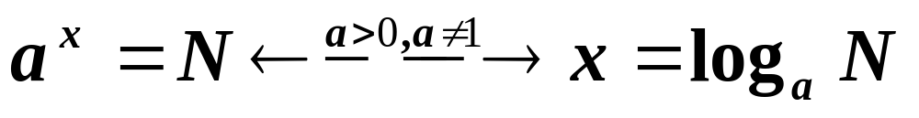
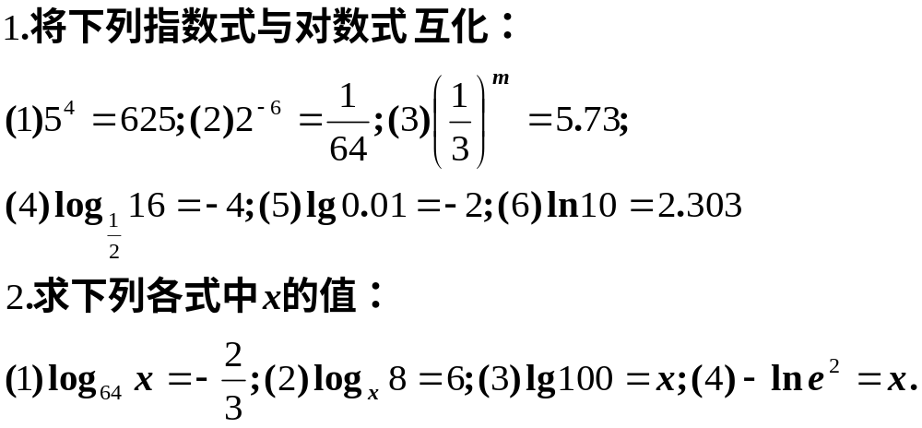
指数与对数互化

Slide 6
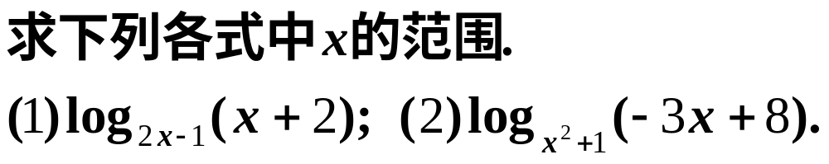
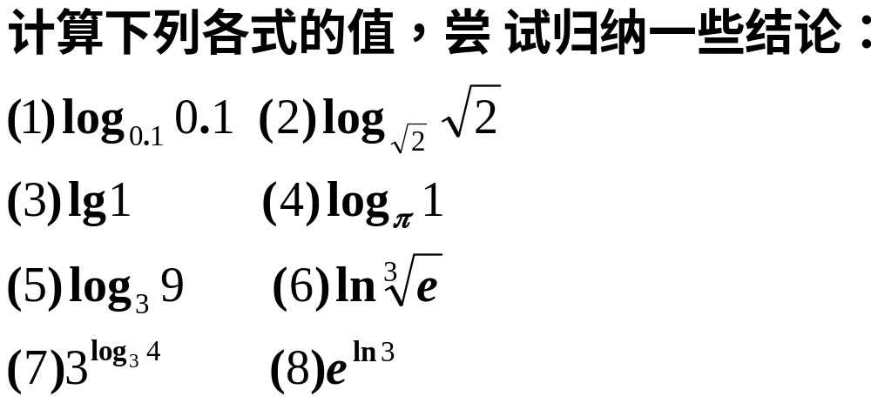
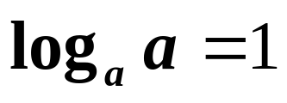
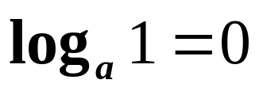
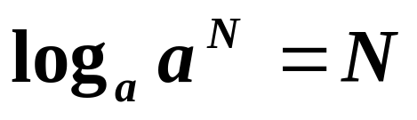
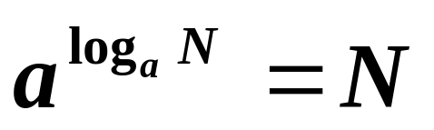
底数与真数的范围
a^{x} = N ⬄ log_{a}N = x. 其中a>0, a≠1, N>0, x∈R
把常数变成指数与对数

Slide 7
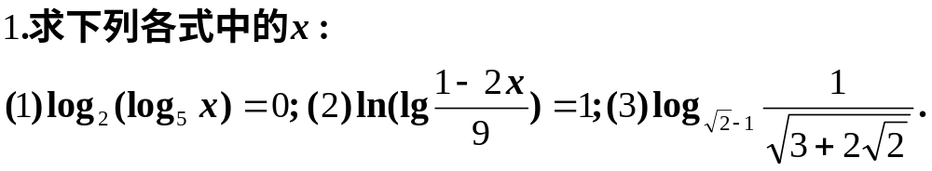
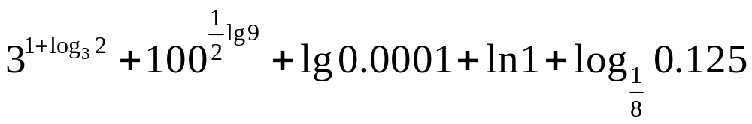
练习
2. 设 log_{a}2 = m, log_{a}3 = n, 求a^{2m+3n} 的值(a>0, a≠1).
3. 计算:

Slide 8
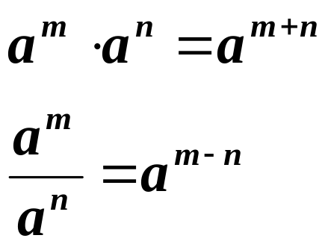
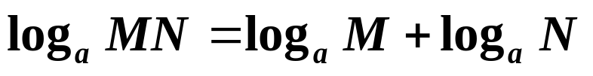
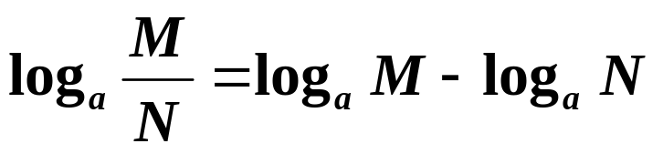
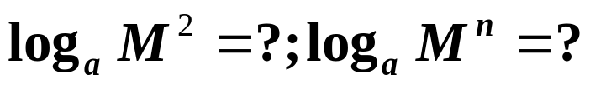
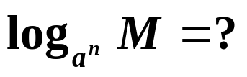
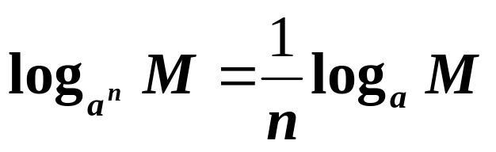
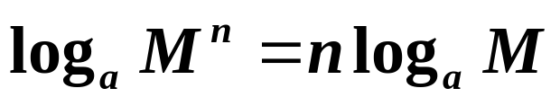
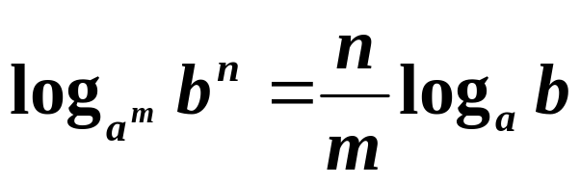
运算性质
指数与对数可以互化，那么你能否由指数的运算性质推导得到对数的运算性质？

Slide 9
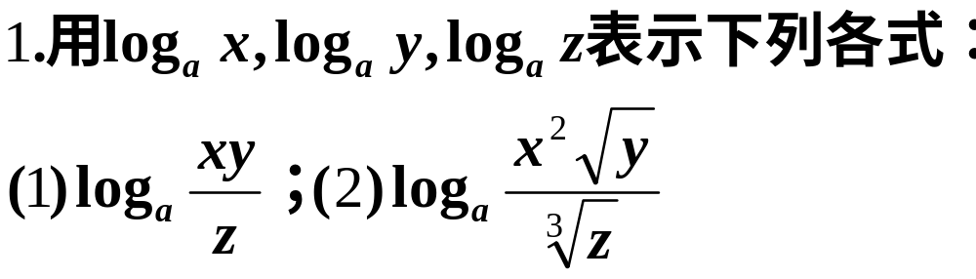
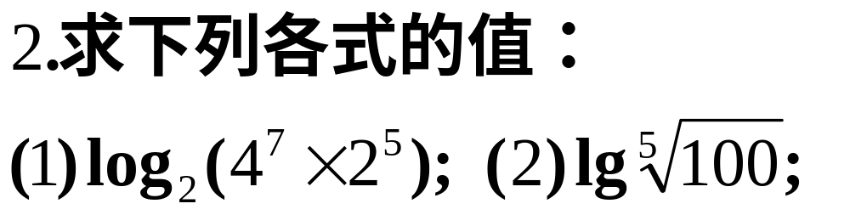
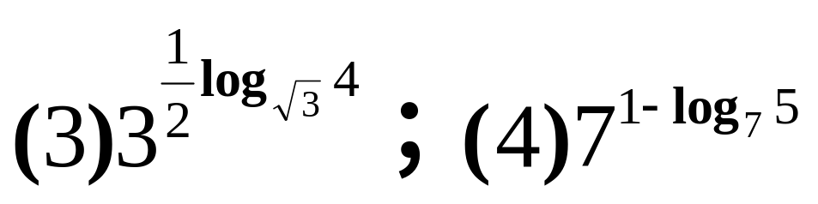
运算性质基础运用

Slide 10
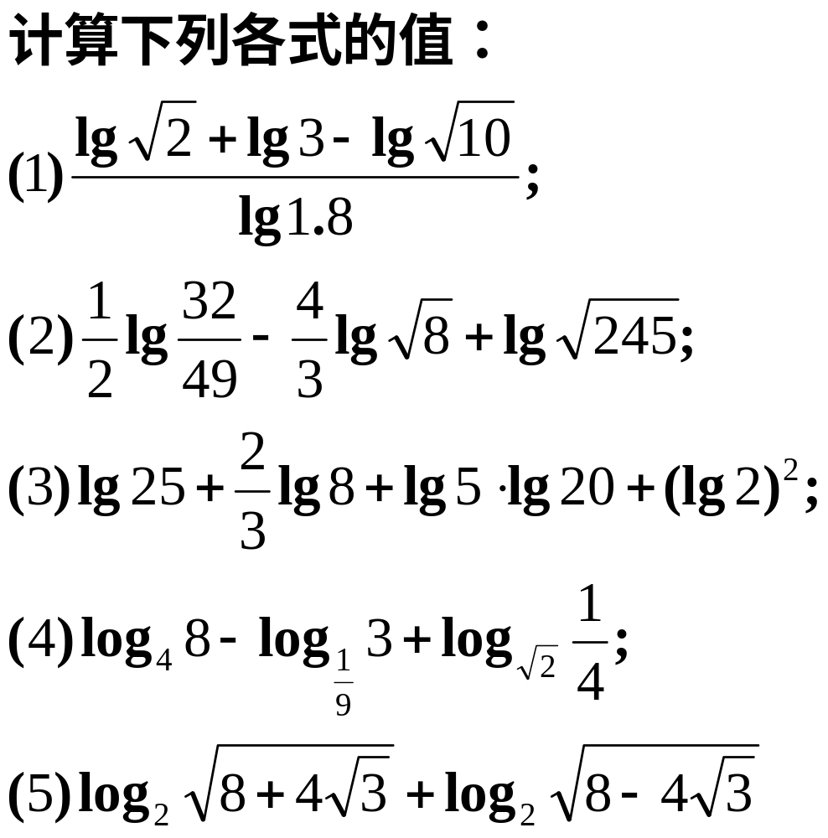
运算性质综合运用
常用结论：
lg2+lg5=1

Slide 11
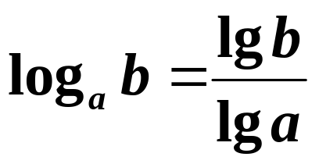
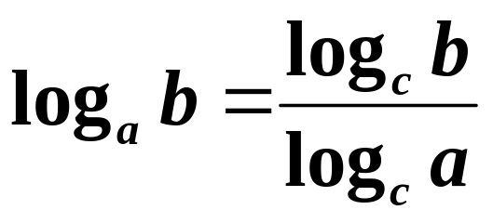
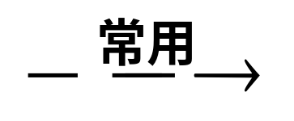
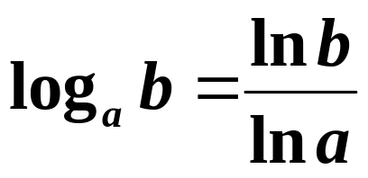
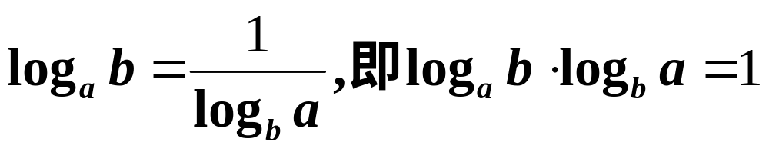
换底公式
一般地，在使各对数式有意义的条件下，有：

Slide 12
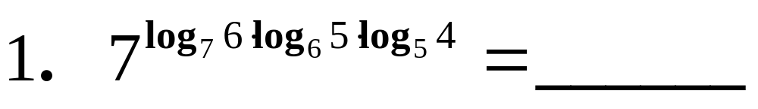
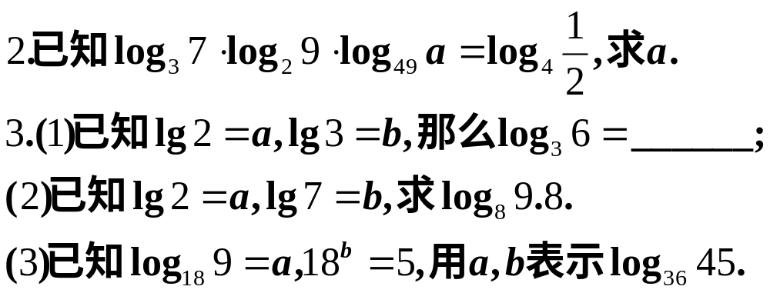
换底公式运用

Slide 13
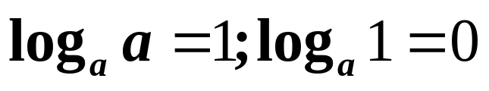
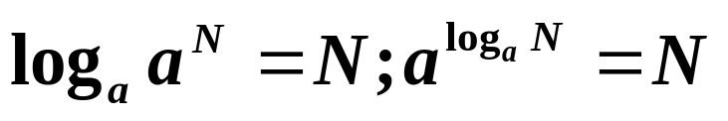
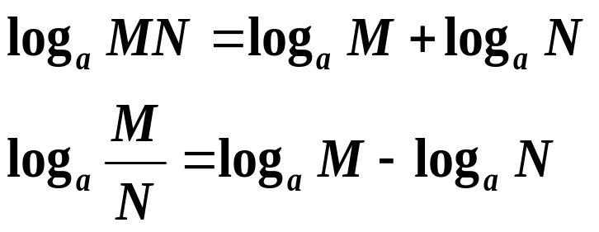
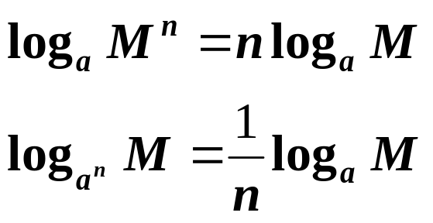
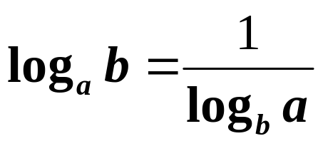
记忆
1. 对数的定义：a^{b} = N <=> log_{a}N = b
其中, a>0, a≠1, N>0, b∈R
2. 对数的运算性质:

Slide 14
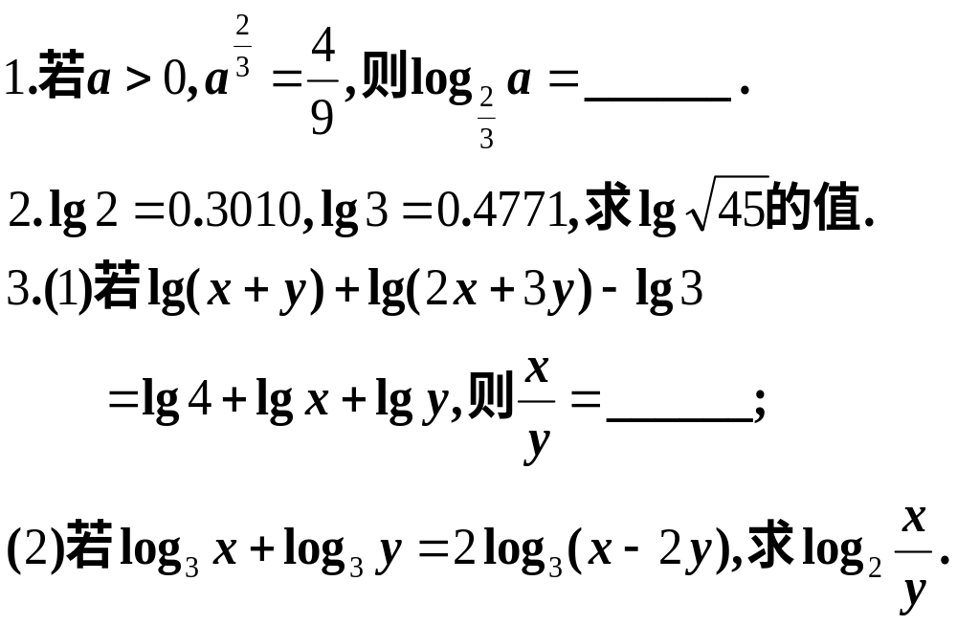
提高练习
常用技巧：
两边取对数
注意真数与底数的范围

Slide 15
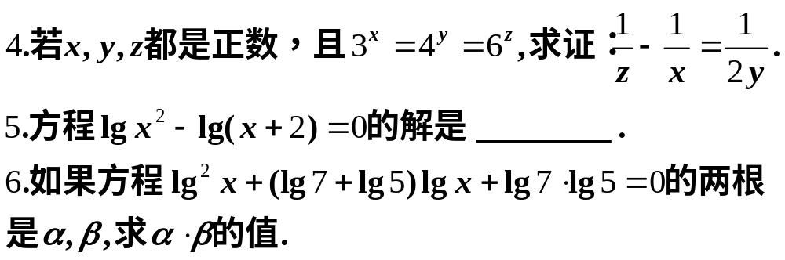
应用问题
课本66-67页三个实际运用例子

